Slide 1
Reinforcement learning
Основные алгоритмы
otus.ru

Slide 2


Проверить, идет ли запись
Меня хорошо видно
&& слышно?
Ставим “+”, если все хорошо “-”, если есть проблемы

Slide 3










Правила вебинара
Условные
обозначения
Активно
участвуем
Индивидуально
Off-topic обсуждаем
в учебной группе
#канал группы
Время, необходимое
на активность
Пишем в чат
Задаем вопрос
в чат
Говорим голосом
Документ
Вопросы вижу в чате,
могу ответить не сразу
Ответьте себе или
задайте вопрос

Slide 4
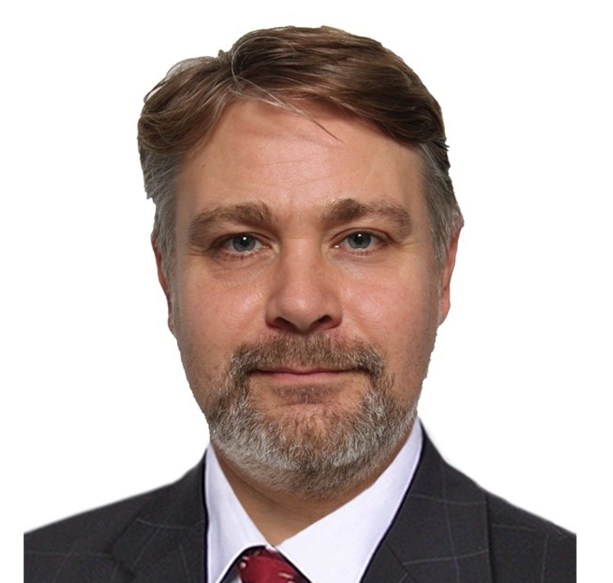
Reinforcement learning. Основные алгоритмы.
Тема вебинара
Игорь Стурейко
Руководитель курса Reinforcement Learning
Teamlead, главный инженер проекта – НИИгазэкономика
Опыт:
Более 15 лет занимался прикладной математикой и мат моделированием
(Data Scientist) (Python, С++) в НИИ ПАО Газпром
Анализ временных рядов, эволюционное развитие сложных систем
+7 (916) 156-07-82 (whatsapp)
@stureiko (TG)

Slide 5


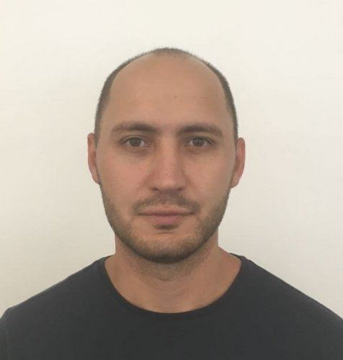

Карта курса
Введение
в Reinforcement Learning
HomeTask
Deep Reinforcement Learning
Advanced Reinforcement Learning
HomeTask
HomeTask
HomeTask
Reinforcement Learning в реальных задачах
Проектная работа

Slide 6
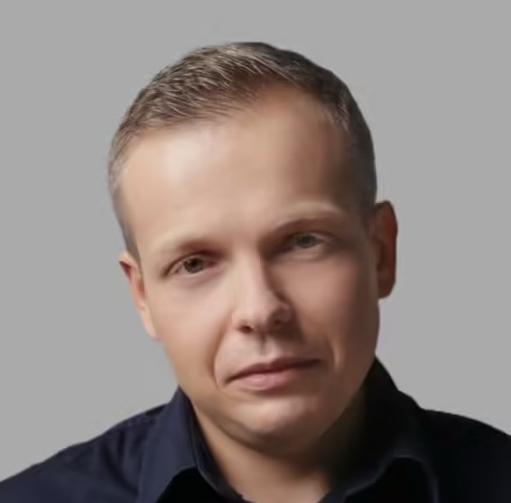
Программа курса
Введение
в Reinforcement Learning
30.11 -
Знакомство с Reinforcement Learning
07.12 -
Основы работы, виртуальное окружение, git
12.12 -
Ключевые понятия RL: агент, среда, награда, политика
14.12 -
Построение модели среды и агента
19.12 -
Основные алгоритмы RL: Q-learning, SARSA, Monte Carlo
Обучение на простых игровых сценариях
HomeTask
21.12 -

Slide 7
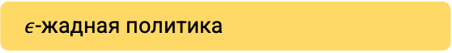
Маршрут вебинара
Знакомство
Q-learning
политика
SARSA
𝑣-функция и q-функция
TD policy evaluation
Уравнение Беллмана
$ε$-жадная политика
Метод кросс-энтропии
Монте-Карло

Slide 8
Цели вебинара
К концу занятия вы сможете
1. | Понять математическую постановку задачи обучения с подкреплением
2. | Узнать про 𝑣-функцию и q-функцию
3. | Понять для чего используется уравнение Беллмана
4. | Понять основные алгоритмы

Slide 9
Смысл
Зачем вам это уметь
1. | Программировать простые задачи обучения с подкреплением
2. | Иметь базу для перехода к использованию глубоких сетей

Slide 10
Определения

Slide 11
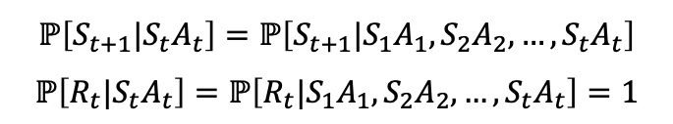
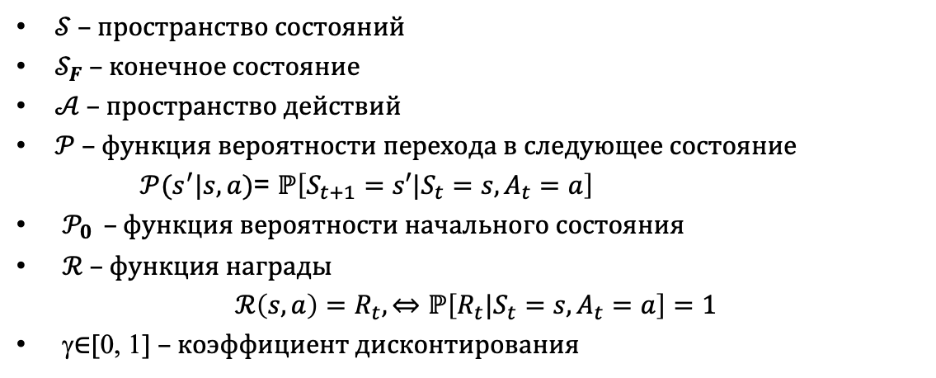
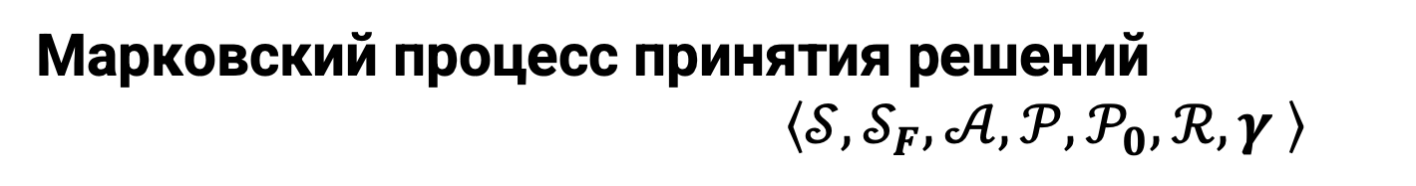
Марковское свойство
$$ℙ\left[S_{t+1}|S_{t}A_{t}\right]=ℙ\left[S_{t+1}|S_{1}A_{1},S_{2}A_{2},…,S_{t}A_{t}\right]$$
$$ℙ\left[R_{t}|S_{t}A_{t}\right]=ℙ\left[R_{t}|S_{1}A_{1},S_{2}A_{2},…,S_{t}A_{t}\right]=1$$
вероятность перехода в следующее состояние и награда зависят только от текущего состояния
Марковский процесс принятия решений
$\left\langle 𝒮,𝒮_{F},𝒜,𝒫,𝒫_{0},ℛ,γ \right\rangle$
$𝒮$ – пространство состояний
$𝒮_{F}$ – конечное состояние
$𝒜$ – пространство действий
$𝒫$ – функция вероятности перехода в следующее состояние
$𝒫(s^{′}|s,a)$= $ℙ\left[S_{t+1}=s′|S_{t}=s,A_{t}=a\right]$
$𝒫_{0 } \text{–}$ функция вероятности начального состояния
$ℛ$ – функция награды
$$ℛ\left(s, a\right)=R_{t}, ⇔ℙ\left[R_{t}|S_{t}=s,A_{t}=a\right]=1$$
γ$∈$[0, 1] – коэффициент дисконтирования

Slide 12
Политика
Политика (стратегия агента) - это набор правил, определяющих, какие действия агент будет предпринимать в различных состояниях среды.
Политика 1
Политика 2
s | ↓ | ↑ | ↓ | →
→ | ↓ | → | ↓ | →
← | → | ↑ | → | ↓
← | ↓ | → | → | ↓
→ | ↑ | → | ↑ | f
s | ↓ | ↑ | ← | ↓
→ | → | → | ↑ | ←
← | ↑ | ↓ | → | ↓
← | ← | → | ↑ | ←
→ | ↑ | ↓ | → | f

Slide 13
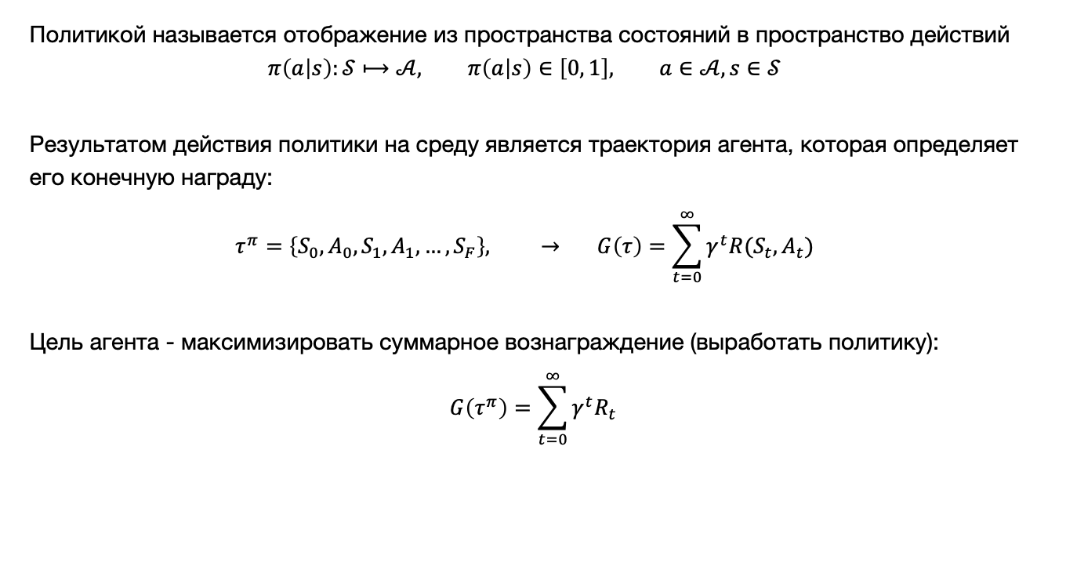
Политика и награда (более строго)
Политикой называется отображение из пространства состояний в пространство действий
$$π\left(a | s\right):𝒮⟼𝒜, π\left(a | s\right)∈\left[0, 1\right], a∈𝒜, s∈𝒮$$
Результатом действия политики на среду является траектория агента, которая определяет его конечную награду:
$$τ^{π}=\left\{S_{0},A_{0},S_{1},A_{1},…,S_{F}\right\}, → G\left(τ\right)=\sum_{t=0}^{∞}{γ^{t}R(S_{t},A_{t})}$$
Цель агента - максимизировать суммарное вознаграждение (выработать политику):
$$G\left(τ^{π}\right)=\sum_{t=0}^{∞}{γ^{t}R_{t}}$$

Slide 14

Вопросы?
Ставим “+”,
если вопросы есть
Ставим “–”,
если вопросов нет

Slide 15
Постановка задачи

Slide 16
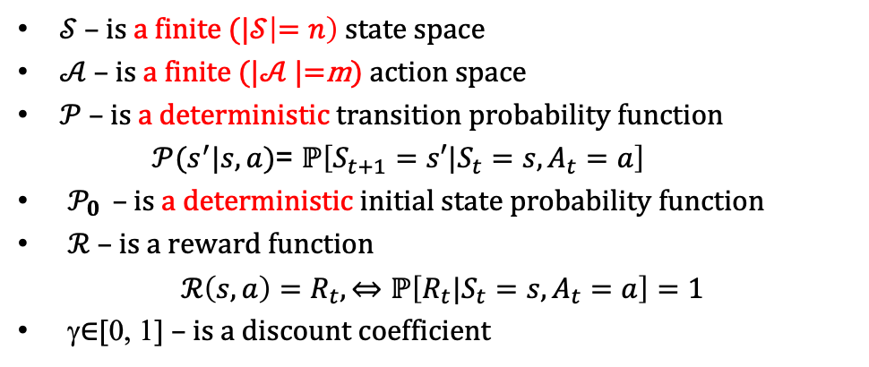
Markov Property
$$ℙ\left[S_{t+1}|S_{t}A_{t}\right]=ℙ\left[S_{t+1}|S_{1}A_{1},S_{2}A_{2},…,S_{t}A_{t}\right]$$
$$ℙ\left[R_{t}|S_{t}A_{t}\right]=ℙ\left[R_{t}|S_{1}A_{1},S_{2}A_{2},…,S_{t}A_{t}\right]=1$$
Markov Decision Process $\left\langle 𝒮,𝒮_{F},𝒜,𝒫,𝒫_{0},ℛ,γ \right\rangle$
$𝒮$ – is a finite (|$𝒮\left|=n\right)$ state space
$𝒜$ – is a finite (|$𝒜$|=m) action space
$𝒫$ – is a deterministic transition probability function
$𝒫(s^{′}|s,a)$= $ℙ\left[S_{t+1}=s′|S_{t}=s,A_{t}=a\right]$
$𝒫_{0 } \text{–}$ is a deterministic initial state probability function
$ℛ$ – is a reward function
$$ℛ\left(s, a\right)=R_{t}, ⇔ℙ\left[R_{t}|S_{t}=s,A_{t}=a\right]=1$$
γ$∈$[0, 1] – is a discount coefficient

Slide 17
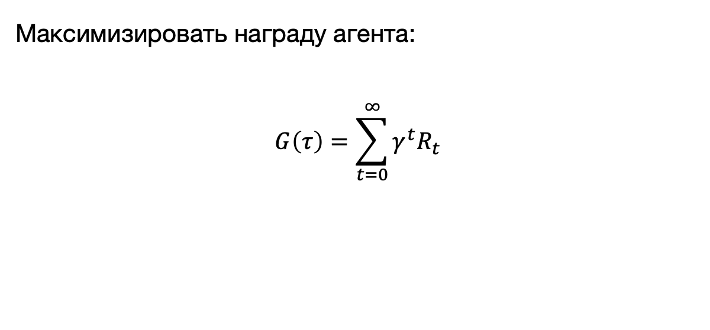
Задача
Максимизировать награду агента:
$$G\left(τ\right)=\sum_{t=0}^{∞}{γ^{t}R_{t}}$$

Slide 18

Задача обучения с подкреплением
Максимизировать математическое ожидание награды по пространству траекторий при заданной политики
$$𝔼_{π}\left[G\right]→ \max_{π}{ }$$
т.е. нам нужно найти такую политику для которой мат ожидание награды будет максимальным.

Slide 19
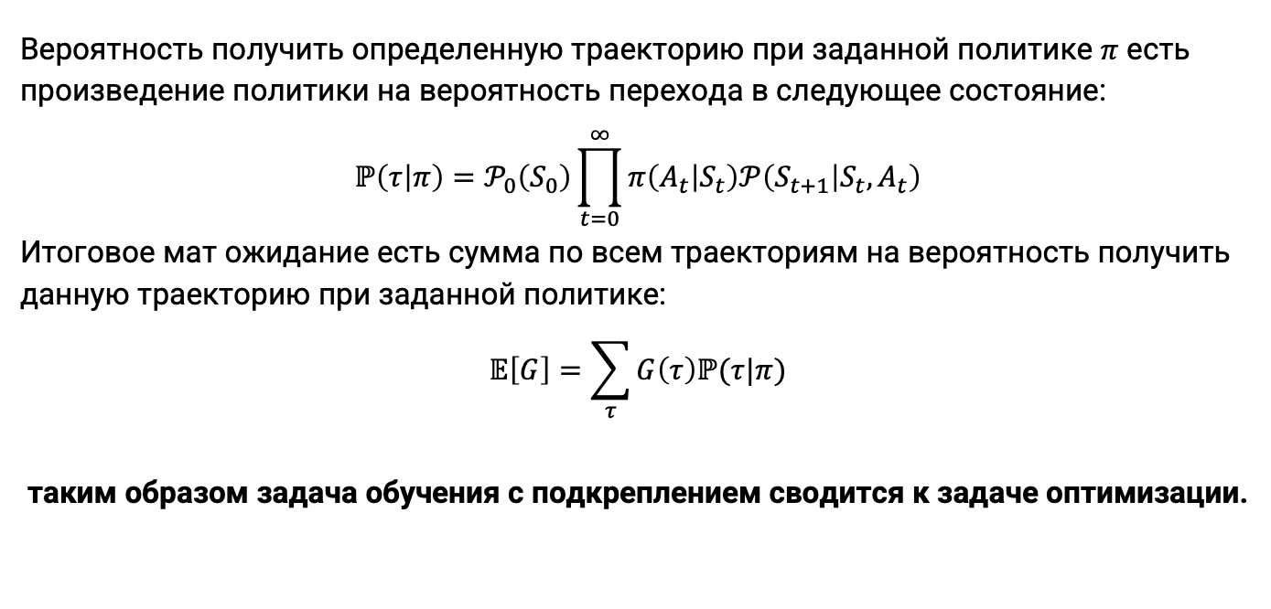
Мат ожидание награды
Вероятность получить определенную траекторию при заданной политике $π$ есть произведение политики на вероятность перехода в следующее состояние:
$$ℙ\left(τ | π\right)=𝒫_{0}\left(S_{0}\right)\prod_{t=0}^{∞}{π\left(A_{t} | S_{t}\right)𝒫\left(S_{t+1} | S_{t},A_{t}\right)}$$
Итоговое мат ожидание есть сумма по всем траекториям на вероятность получить данную траекторию при заданной политике:
$$𝔼\left[G\right]=\sum_{τ}{G\left(τ\right)ℙ(τ|π)}$$
таким образом задача обучения с подкреплением сводится к задаче оптимизации.

Slide 20

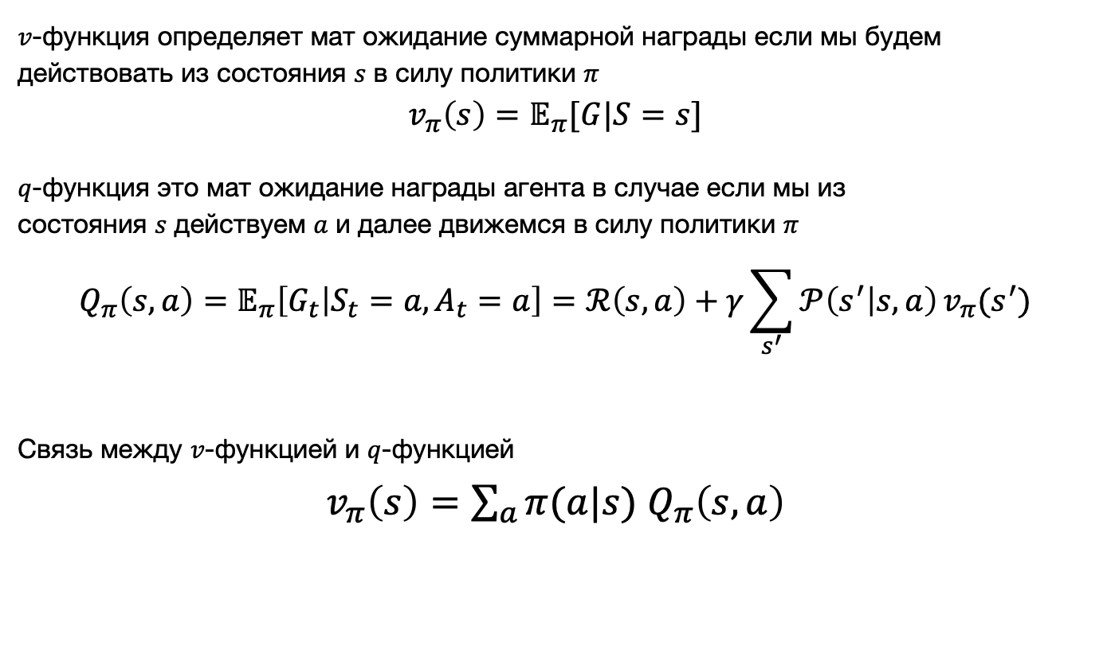
$v$-функция и $q$-функция
𝑣-функция определяет мат ожидание суммарной награды если мы будем действовать из состояния 𝑠 в силу политики 𝜋
$$v_{π}\left(s\right)=𝔼_{π}[G|S=s]$$
𝑞-функция это мат ожидание награды агента в случае если мы из состояния 𝑠 действуем 𝑎 и далее движемся в силу политики 𝜋 $$Q_{π}\left(s,a\right)=𝔼_{π}\left[G_{t} | S_{t}=a,A_{t}=a\right]=ℛ\left(s, a\right)+γ\sum_{s^{′}}{𝒫\left(s^{′} | s, a\right)}v_{π}(s^{′})$$
Связь между 𝑣-функцией и 𝑞-функцией
$v_{π}\left(s\right)=\sum_{a}{π(a|s)}$ $Q_{π}\left(s, a\right)$

Slide 21


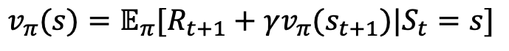





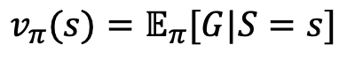

Функция ценности состояния
-7 | -6 | -5 | -4
 | -7 |  | -3
 | -8 |  | -2 | -1
 | -9
В условиях, что действие выбирается исходя из политики $π$
$$v_{π}(s)=𝔼_{π}[G|S=s]$$
Ценность состояния $s$
При условии начала действия из
состояния $s$
Ожидаемая будущая награда
В условиях, что действие выбирается исходя из политики $π$
$$v_{π}(s)=𝔼_{π}[R_{t+1}+γv_{π}(s_{t+1})|S_{t}=s]$$
Ценность состояния $s$
Немедленная награда
При условии начала действия из
состояния $s$
Дисконтированная ценность будущего состояния
Ожидаемая будущая награда

Slide 22
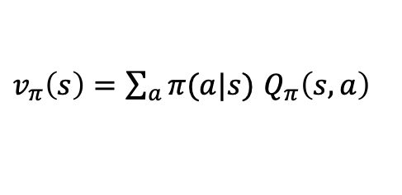






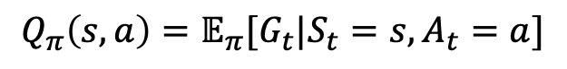
Функция ценности состояния-действия
В условиях, что действие выбирается исходя из политики $π$
-7 | -6 | -5 | -4
 | -7 |  | -3
 | -8 |  | -2 | -1
 | -9
$$Q_{π}\left(s, a\right)=𝔼_{π}[G_{t}|S_{t}=s, A_{t}=a]$$
Ценность состояния $s$ при действии $a$
При условии начала из
состояния $s$ и выбора действия $a$
Ожидаемая будущая награда
Связь между 𝑣-функцией и $Q$-функцией
$v_{π}\left(s\right)=\sum_{a}{π(a|s)}$ $Q_{π}\left(s, a\right)$
$v$-функция – ценность состояния $s$
Сумма по всем возможным действиям из состояния $s$
$Q$-функция - ценность состояния $s$ при действии $a$

Slide 23
Принцип динамического программирования
Если у нас есть некоторая траектория из состояния 𝑆₀ через состояние 𝑆₁ в состояние 𝑆_{𝐹} и эта траектория является оптимальной, то эта же траектория будет оптимальной для перехода из состояния 𝑆₁ в состояние 𝑆_{𝐹}.

Slide 24
Уравнение Беллмана
Уравнение Беллмана представляет собой уравнение с начальными условиями, заданными для последнего момента времени (то есть справа), для функции Беллмана, которая выражает минимальное значение критерия оптимизации, которое может быть достигнуто, при условии эволюции системы из текущего состояния в некоторое конечное.
А это в свою очередь позволяет перейти от решения исходной многошаговой задачи оптимизации к последовательному решению нескольких одношаговых задач оптимизации.

Slide 25
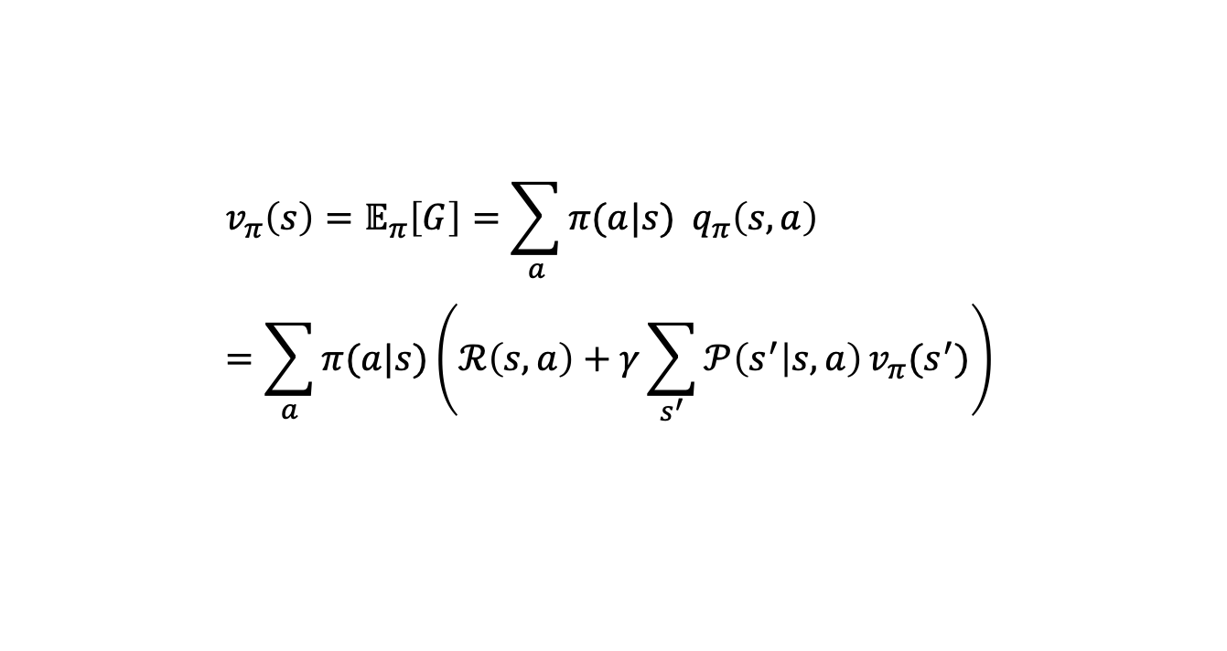
Уравнение Беллмана для 𝑣-функции
$$v_{π}\left(s\right)=𝔼_{π}\left[G\right]=\sum_{a}{π(a|s)} q_{π}\left(s, a\right)=\sum_{a}{π(a|s)\left(ℛ\left(s, a\right)+γ\sum_{s^{′}}{𝒫\left(s^{′} | s, a\right)}v_{π}(s^{′})\right) }$$

Slide 26
Уравнение Беллмана
Уравнение Беллмана для 𝑣 -функции описывает связь между оценкой значения состояния (𝑣-функции) и ожидаемыми наградами в текущем состоянии и всех возможных следующих состояниях.
Это уравнение формализует принцип оптимальности и позволяет находить оптимальные оценки значений состояний.

Slide 27
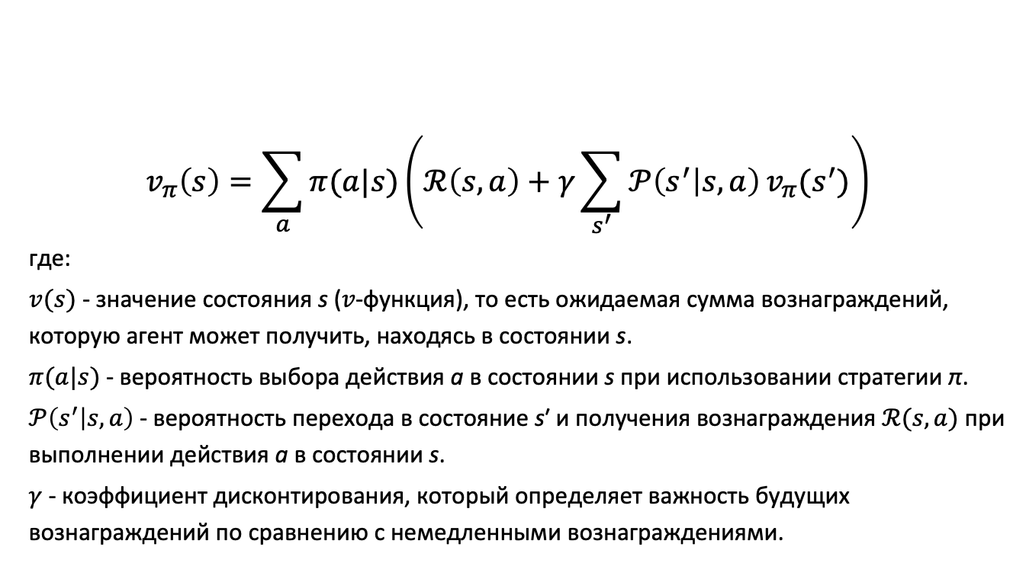
Уравнение Беллмана для 𝑣-функции
$$v_{π}\left(s\right)=\sum_{a}{π(a|s)\left(ℛ\left(s, a\right)+γ\sum_{s^{′}}{𝒫\left(s^{′} | s, a\right)}v_{π}(s^{′})\right) }$$
где:
$v(s)$ - значение состояния s (𝑣-функция), то есть ожидаемая сумма вознаграждений, которую агент может получить, находясь в состоянии s.
$π(a|s)$- вероятность выбора действия a в состоянии s при использовании стратегии π.
$𝒫\left(s^{′} | s, a\right)$- вероятность перехода в состояние s′ и получения вознаграждения $ℛ(s, a)$ при выполнении действия a в состоянии s.
$γ$ - коэффициент дисконтирования, который определяет важность будущих вознаграждений по сравнению с немедленными вознаграждениями.

Slide 28
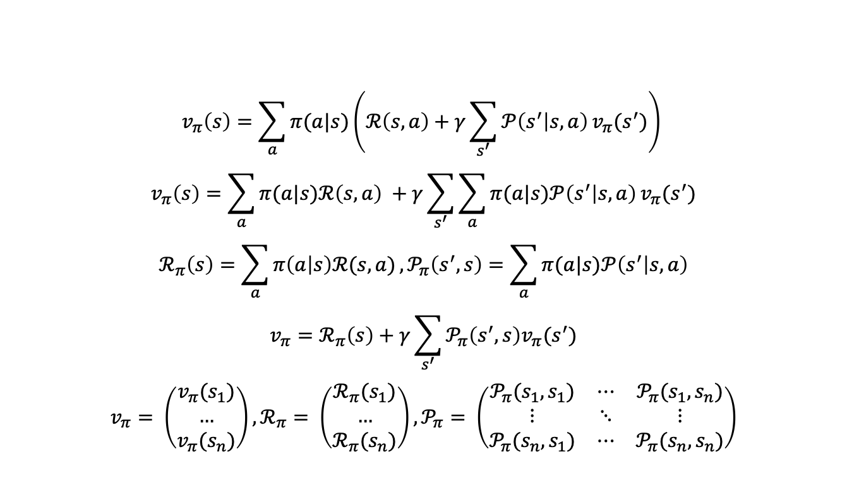
Уравнение Беллмана для 𝑣-функции
$$v_{π}\left(s\right)=\sum_{a}{π(a|s)\left(ℛ\left(s, a\right)+γ\sum_{s^{′}}{𝒫\left(s^{′} | s, a\right)}v_{π}(s^{′})\right) }$$
$$v_{π}\left(s\right)=\sum_{a}{π(a|s)ℛ\left(s, a\right) }+γ\sum_{s^{′}}{\sum_{a}{π(a|s)𝒫\left(s^{′} | s, a\right)}v_{π}(s^{′})}$$
$$ℛ_{π}\left(s\right)=\sum_{a}{π\left(a | s\right)ℛ(s, a)}, 𝒫_{π}\left(s^{′}, s\right)=\sum_{a}{π(a|s)𝒫\left(s^{′} | s, a\right)}$$
$$v_{π}=ℛ_{π}\left(s\right)+γ\sum_{s^{′}}{𝒫_{π}\left(s^{′}, s\right)v_{π}(s^{′})}$$
$$v_{π}= \left(\begin{matrix}v_{π}(s_{1}) \\ … \\ v_{π}(s_{n})\end{matrix}\right),ℛ_{π}= \left(\begin{matrix}ℛ_{π}(s_{1}) \\ … \\ ℛ_{π}(s_{n})\end{matrix}\right), 𝒫_{π}= \left(\begin{matrix}𝒫_{π}(s_{1},s_{1}) & ⋯ & 𝒫_{π}(s_{1},s_{n}) \\ ⋮ & ⋱ & ⋮ \\ 𝒫_{π}(s_{n},s_{1}) & ⋯ & 𝒫_{π}(s_{n},s_{n})\end{matrix}\right)$$

Slide 29
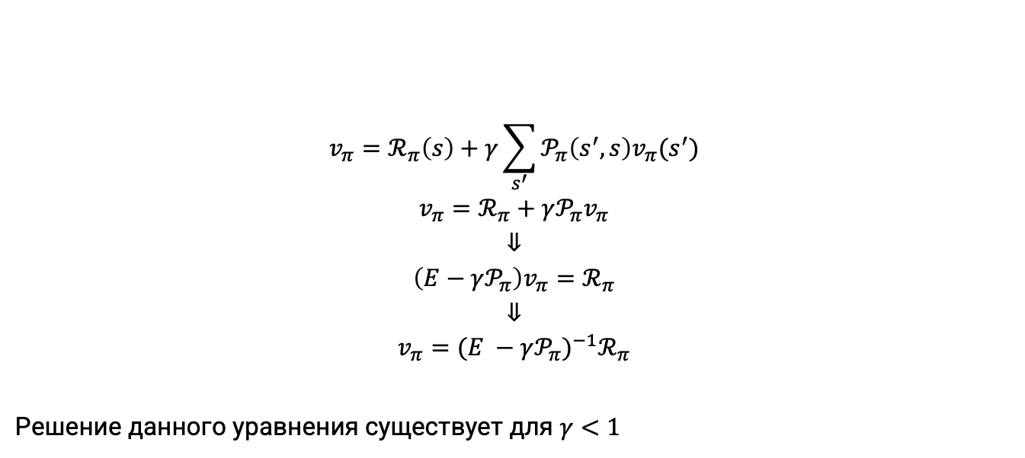
Решение уравнения Беллмана для 𝑣-функции
$$v_{π}=ℛ_{π}\left(s\right)+γ\sum_{s^{′}}{𝒫_{π}\left(s^{′}, s\right)v_{π}(s^{′})}$$
$$v_{π}=ℛ_{π}+γ𝒫_{π}v_{π}$$
$$⇓$$
$$\left(E−γ𝒫_{π}\right)v_{π}=ℛ_{π}$$
$$⇓$$
$$v_{π}={(E −γ𝒫_{π})}^{−1}ℛ_{π}$$
Решение данного уравнения существует для $γ<1$

Slide 30
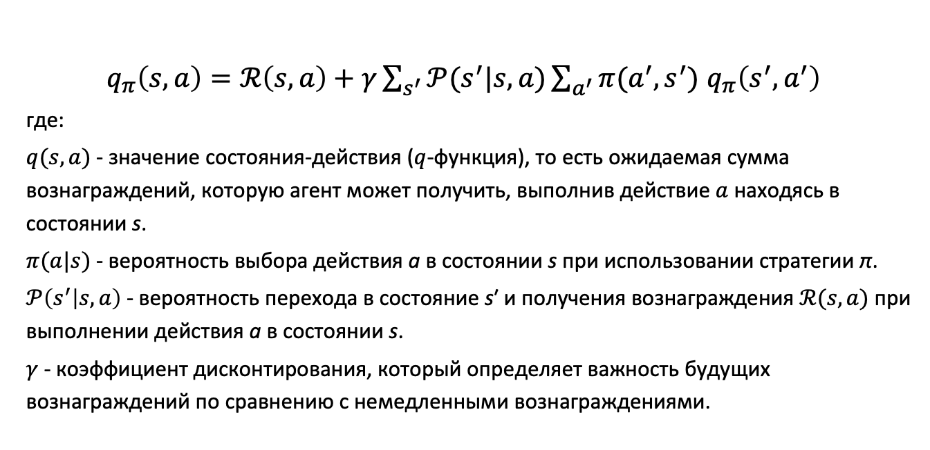
Уравнение Беллмана для 𝑞-функции
$q_{π}\left(s, a\right)=ℛ\left(s, a\right)+γ\sum_{s^{′}}{𝒫(s^{′}|s, a)}\sum_{a^{′}}{π(a^{′},s^{′})}$ $q_{π}\left(s^{′},a^{′}\right)$
где:
$q(s,a)$ - значение состояния-действия ($q$-функция), то есть ожидаемая сумма вознаграждений, которую агент может получить, выполнив действие $a$ находясь в состоянии s.
$π(a|s)$- вероятность выбора действия a в состоянии s при использовании стратегии π.
$𝒫\left(s^{′} | s, a\right)$- вероятность перехода в состояние s′ и получения вознаграждения $ℛ(s, a)$ при выполнении действия a в состоянии s.
$γ$ - коэффициент дисконтирования, который определяет важность будущих вознаграждений по сравнению с немедленными вознаграждениями.

Slide 31
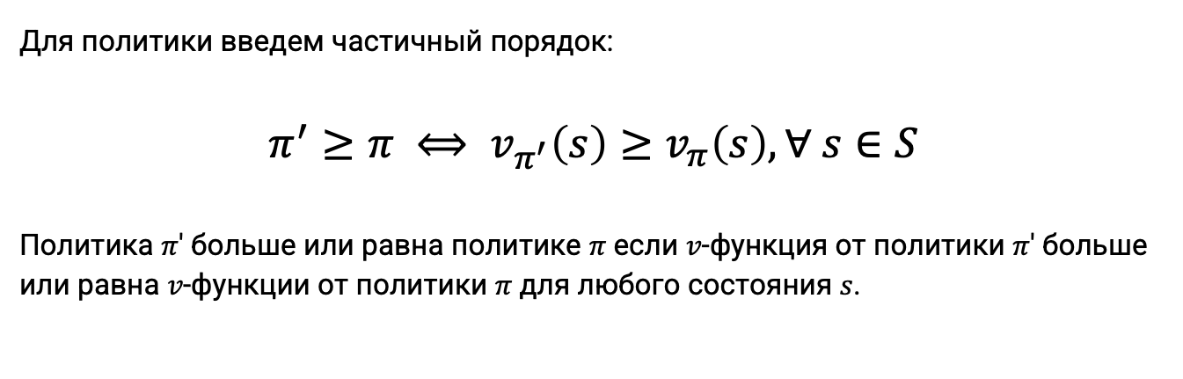
Правило сравнения политики
Для политики введем частичный порядок:
$π^{′}≥π ⟺ v_{π^{′}}\left(s\right)≥v_{π}\left(s\right), ∀ s∈S$
Политика 𝜋′ больше или равна политике 𝜋 если 𝑣-функция от политики 𝜋′ больше или равна 𝑣-функции от политики 𝜋 для любого состояния 𝑠.

Slide 32
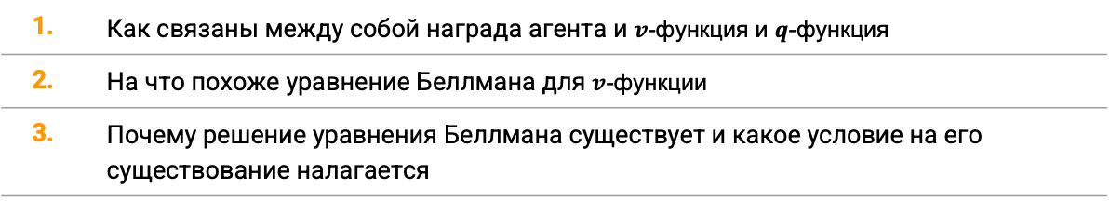
Summary
1. | Как связаны между собой награда агента и $v$-функция и $q$-функция
2. | На что похоже уравнение Беллмана для $v$-функции
3. | Почему решение уравнения Беллмана существует и какое условие на его существование налагается

Slide 33
Вопросы?
Ставим “+”,
если вопросы есть
Ставим “–”,
если вопросов нет

Slide 34
Основные алгоритмы

Slide 35
Основные алгоритмы
Функция награды и функция действия
не известны
Monte-Carlo Algorithm
SARSA Algorithm
Q-learning Algorithm
известны
Policy iteration
Value iteration

Slide 36
Кросс-энтропия

Slide 37
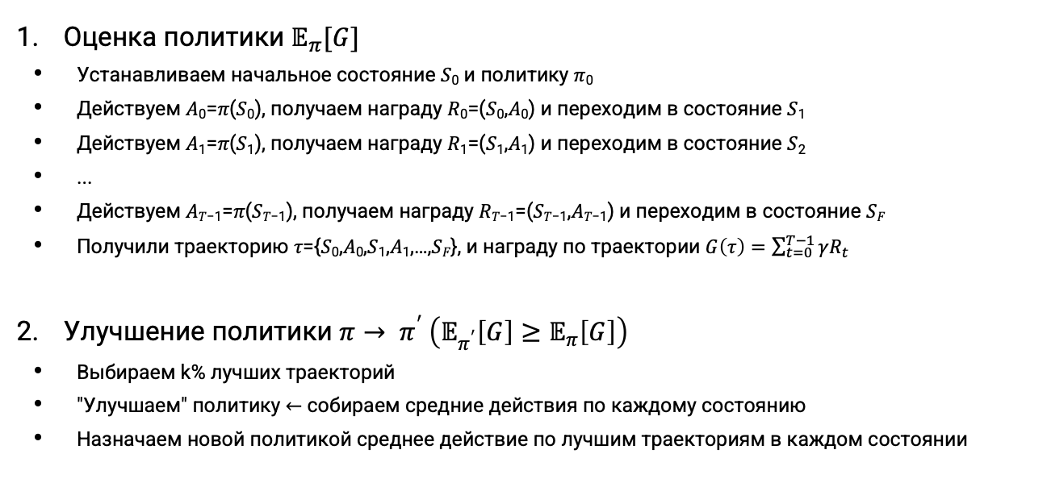
Метод кросс-энтропии
1. Оценка политики $𝔼_{π}[G]$
Устанавливаем начальное состояние 𝑆₀ и политику 𝜋₀
Действуем 𝐴₀=𝜋(𝑆₀), получаем награду 𝑅₀=(𝑆₀,𝐴₀) и переходим в состояние 𝑆₁
Действуем 𝐴₁=𝜋(𝑆₁), получаем награду 𝑅₁=(𝑆₁,𝐴₁) и переходим в состояние 𝑆₂
...
Действуем 𝐴_{𝑇−1}=𝜋(𝑆_{𝑇−1}), получаем награду 𝑅_{𝑇−1}=(𝑆_{𝑇−1},𝐴_{𝑇−1}) и переходим в состояние 𝑆_{𝐹}
Получили траекторию 𝜏={𝑆₀,𝐴₀,𝑆₁,𝐴₁,…,𝑆_{𝐹}}, и награду по траектории $G\left(τ\right)=\sum_{t=0}^{T−1}{γR_{t}}$
2. Улучшение политики $π→ π^{′} \left(𝔼_{π^{′}}\left[G\right]≥𝔼_{π}\left[G\right]\right)$
Выбираем k% лучших траекторий
"Улучшаем" политику $←$ собираем средние действия по каждому состоянию
Назначаем новой политикой среднее действие по лучшим траекториям в каждом состоянии

Slide 38
Монте-Карло

Slide 39
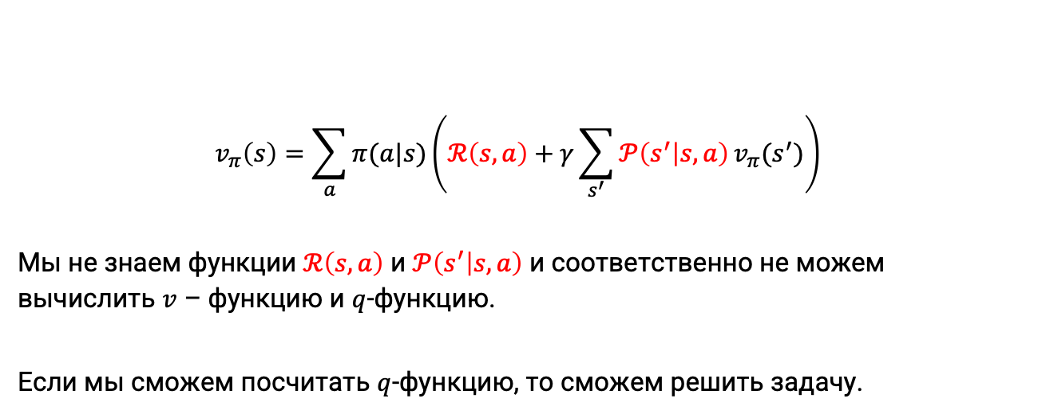
Сложности реализации
$$v_{π}\left(s\right)=\sum_{a}{π(a|s)\left(ℛ\left(s, a\right)+γ\sum_{s^{′}}{𝒫\left(s^{′} | s, a\right)}v_{π}(s^{′})\right) }$$
Мы не знаем функции $ℛ\left(s, a\right)$ и $𝒫\left(s^{′} | s, a\right)$ и соответственно не можем вычислить $v$ – функцию и $q$-функцию.
Если мы сможем посчитать $q$-функцию, то сможем решить задачу.

Slide 40
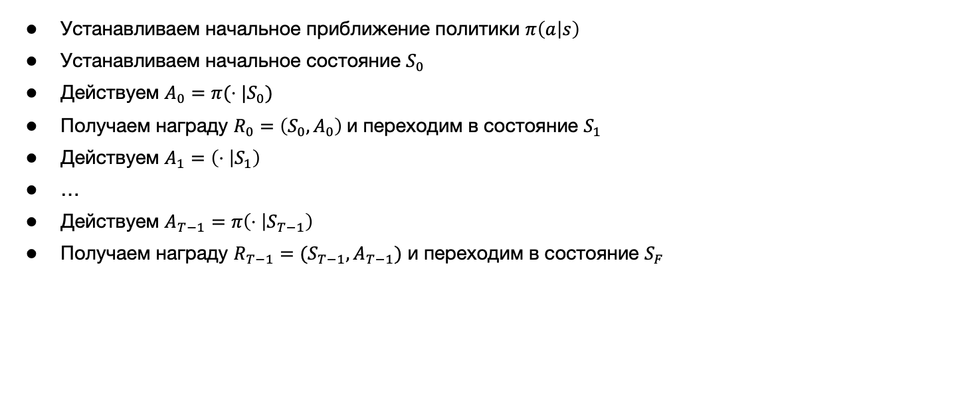
Монте-Карло
Устанавливаем начальное приближение политики $π\left(a | s\right)$
Устанавливаем начальное состояние $S_{0}$
Действуем $A_{0}=π(⋅|S_{0})$
Получаем награду $R_{0}=\left(S_{0},A_{0}\right)$и переходим в состояние $S_{1}$
Действуем $A_{1}=\left(⋅ | S_{1}\right)$
…
Действуем $A_{T−1}=π\left(⋅ | S_{T−1}\right)$
Получаем награду $R_{T−1}=(S_{T−1}, A_{T−1})$ и переходим в состояние $S_{F}$

Slide 41
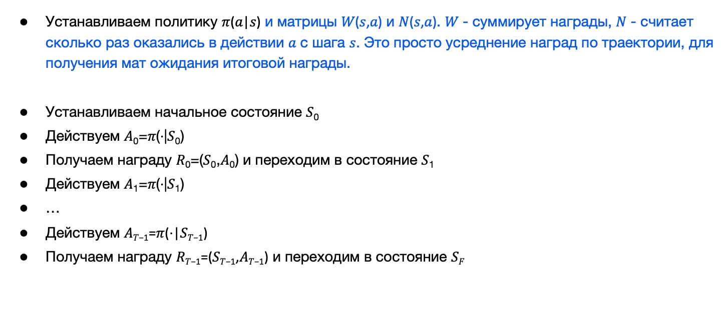
Монте-Карло
Устанавливаем политику 𝜋(𝑎|𝑠) и матрицы 𝑊(𝑠,𝑎) и 𝑁(𝑠,𝑎). 𝑊 - суммирует награды, 𝑁 - считает сколько раз оказались в действии 𝑎 с шага 𝑠. Это просто усреднение наград по траектории, для получения мат ожидания итоговой награды.
Устанавливаем начальное состояние 𝑆₀
Действуем 𝐴₀=𝜋($⋅$|𝑆₀)
Получаем награду 𝑅₀=(𝑆₀,𝐴₀) и переходим в состояние 𝑆₁
Действуем 𝐴₁=𝜋($⋅$|𝑆₁)
…
Действуем 𝐴_{𝑇−1}=𝜋(⋅|𝑆_{𝑇−1})
Получаем награду 𝑅_{𝑇−1}=(𝑆_{𝑇−1},𝐴_{𝑇−1}) и переходим в состояние 𝑆_{𝐹}

Slide 42
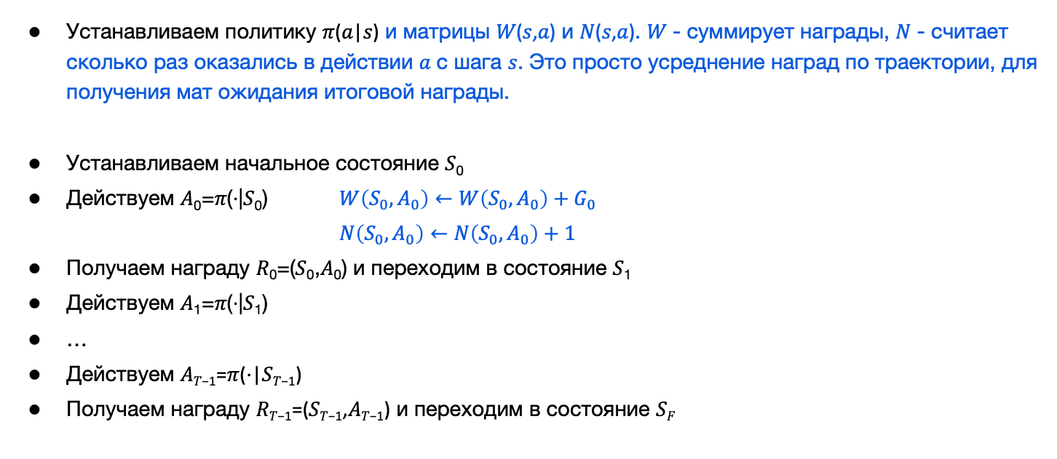
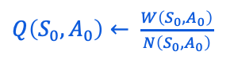
Монте-Карло
Устанавливаем политику 𝜋(𝑎|𝑠) и матрицы 𝑊(𝑠,𝑎) и 𝑁(𝑠,𝑎). 𝑊 - суммирует награды, 𝑁 - считает сколько раз оказались в действии 𝑎 с шага 𝑠. Это просто усреднение наград по траектории, для получения мат ожидания итоговой награды.
Устанавливаем начальное состояние 𝑆₀
Действуем 𝐴₀=𝜋($⋅$|𝑆₀) $W\left(S_{0},A_{0}\right)←W\left(S_{0},A_{0}\right)+G_{0}$
$N\left(S_{0},A_{0}\right)←N\left(S_{0},A_{0}\right)+1$
Получаем награду 𝑅₀=(𝑆₀,𝐴₀) и переходим в состояние 𝑆₁
Действуем 𝐴₁=𝜋($⋅$|𝑆₁)
…
Действуем 𝐴_{𝑇−1}=𝜋(⋅|𝑆_{𝑇−1})
Получаем награду 𝑅_{𝑇−1}=(𝑆_{𝑇−1},𝐴_{𝑇−1}) и переходим в состояние 𝑆_{𝐹}
$Q\left(S_{0},A_{0}\right)← \frac{W\left(S_{0},A_{0}\right)}{N\left(S_{0},A_{0}\right)}$

Slide 43
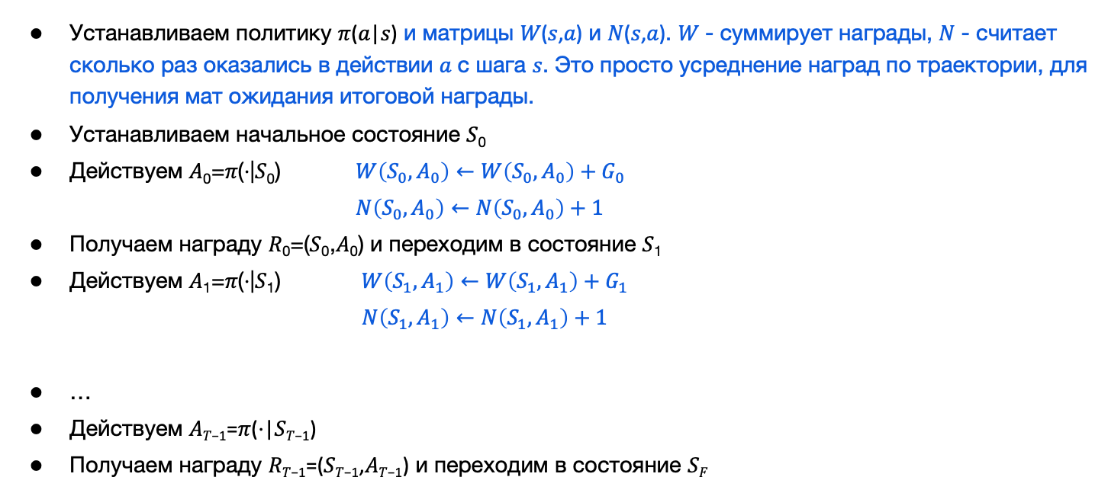
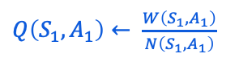
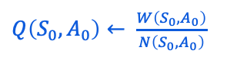
Монте-Карло
Устанавливаем политику 𝜋(𝑎|𝑠) и матрицы 𝑊(𝑠,𝑎) и 𝑁(𝑠,𝑎). 𝑊 - суммирует награды, 𝑁 - считает сколько раз оказались в действии 𝑎 с шага 𝑠. Это просто усреднение наград по траектории, для получения мат ожидания итоговой награды.
Устанавливаем начальное состояние 𝑆₀
Действуем 𝐴₀=𝜋($⋅$|𝑆₀) $W\left(S_{0},A_{0}\right)←W\left(S_{0},A_{0}\right)+G_{0}$
$N\left(S_{0},A_{0}\right)←N\left(S_{0},A_{0}\right)+1$
Получаем награду 𝑅₀=(𝑆₀,𝐴₀) и переходим в состояние 𝑆₁
Действуем 𝐴₁=𝜋($⋅$|𝑆₁) $W\left(S_{1},A_{1}\right)←W\left(S_{1},A_{1}\right)+G_{1}$
$N\left(S_{1},A_{1}\right)←N\left(S_{1},A_{1}\right)+1$
…
Действуем 𝐴_{𝑇−1}=𝜋(⋅|𝑆_{𝑇−1})
Получаем награду 𝑅_{𝑇−1}=(𝑆_{𝑇−1},𝐴_{𝑇−1}) и переходим в состояние 𝑆_{𝐹}
$Q\left(S_{0},A_{0}\right)← \frac{W\left(S_{0},A_{0}\right)}{N\left(S_{0},A_{0}\right)}$
$Q\left(S_{1},A_{1}\right)← \frac{W\left(S_{1},A_{1}\right)}{N\left(S_{1},A_{1}\right)}$

Slide 44
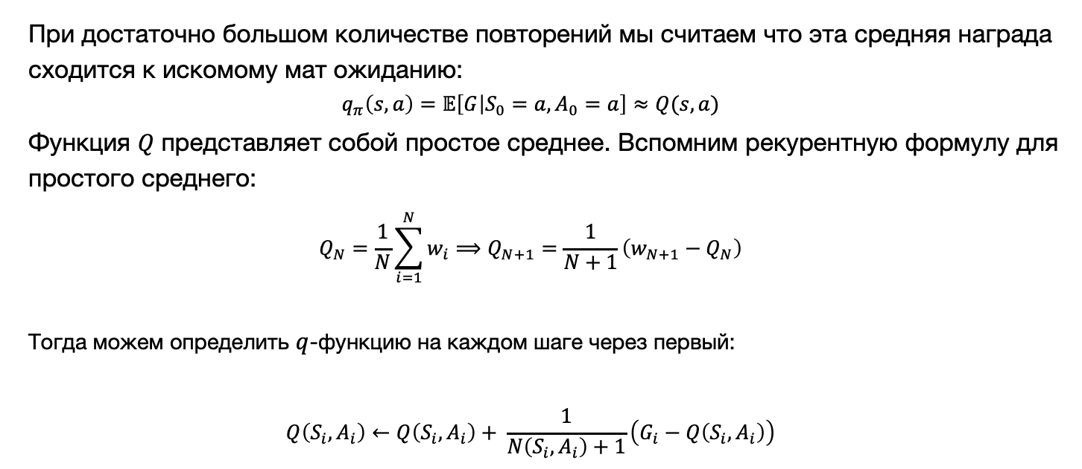
Монте-Карло
При достаточно большом количестве повторений мы считаем что эта средняя награда сходится к искомому мат ожиданию:
$$q_{π}\left(s,a\right)=𝔼\left[G | S_{0}=a,A_{0}=a\right]≈Q(s, a)$$
Функция 𝑄 представляет собой простое среднее. Вспомним рекурентную формулу для простого среднего:
$$Q_{N}=\frac{1}{N}\sum_{i=1}^{N}{w_{i}}⟹Q_{N+1}=\frac{1}{N+1}\left(w_{N+1}−Q_{N}\right)$$
Тогда можем определить $q$-функцию на каждом шаге через первый:
$$Q\left(S_{i},A_{i}\right)←Q\left(S_{i},A_{i}\right)+ \frac{1}{N\left(S_{i},A_{i}\right)+1}\left(G_{i}−Q\left(S_{i},A_{i}\right)\right)$$

Slide 45
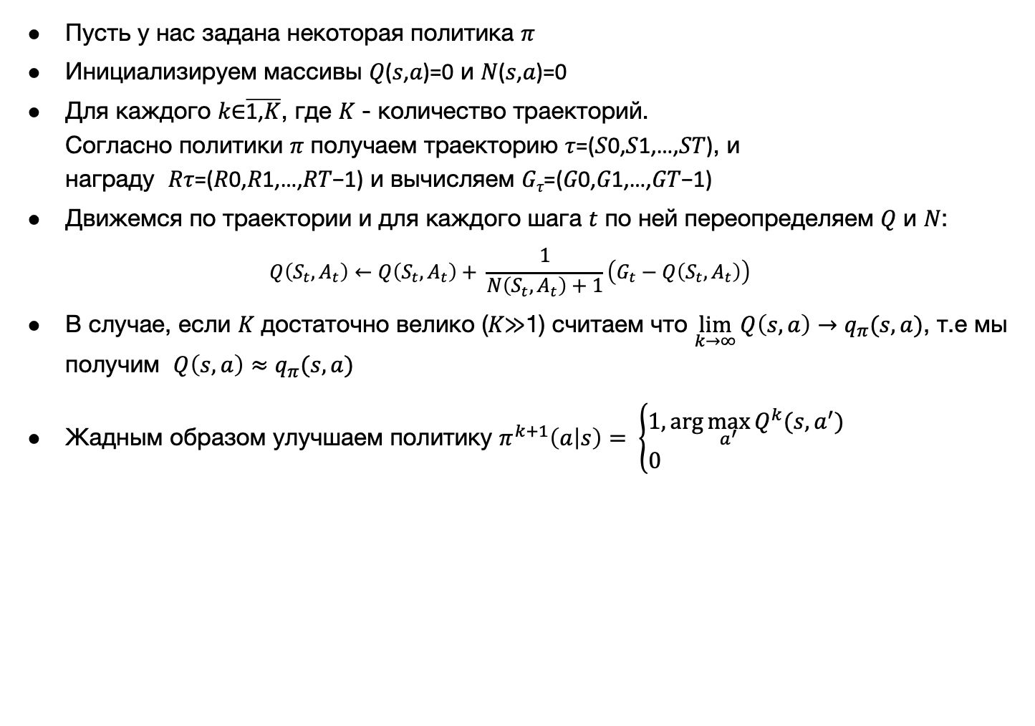
Монте-Карло – алгоритм решения
Пусть у нас задана некоторая политика 𝜋
Инициализируем массивы 𝑄(𝑠,𝑎)=0 и 𝑁(𝑠,𝑎)=0
Для каждого 𝑘∈$\overline{\text{1,}\text{K}}$, где 𝐾 - количество траекторий. Согласно политики 𝜋 получаем траекторию 𝜏=(𝑆0,𝑆1,…,𝑆𝑇), и награду 𝑅𝜏=(𝑅0,𝑅1,…,𝑅𝑇−1) и вычисляем 𝐺_{𝜏}=(𝐺0,𝐺1,…,𝐺𝑇−1)
Движемся по траектории и для каждого шага 𝑡 по ней переопределяем 𝑄 и 𝑁:
$$Q\left(S_{t},A_{t}\right)←Q\left(S_{t},A_{t}\right)+ \frac{1}{N\left(S_{t},A_{t}\right)+1}\left(G_{t}−Q\left(S_{t},A_{t}\right)\right)$$
В случае, если 𝐾 достаточно велико (𝐾≫1) считаем что $\lim_{k→∞}{Q\left(s, a\right)→q_{π}(s, a)}$, т.е мы получим $Q\left(s, a\right)≈q_{π}(s, a)$
Жадным образом улучшаем политику $π^{k+1}\left(a | s\right)= \left\{\begin{matrix}1, arg{\max_{a^{′}}{Q^{k}(s, a^{′})}} \\ 0 \end{matrix}\right.$

Slide 46
Монте-Карло – алгоритм решения
Такой алгоритм работать не будет!

Slide 47
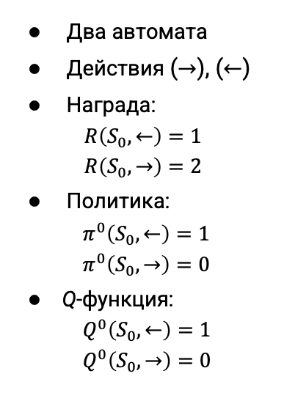
Вопросы для проверки - Однорукий бандит
Два автомата
Действия ($→$), ($←$)
Награда:
$$R\left(S_{0}, ←\right)=1$$
$$R\left(S_{0}, →\right)=2$$
Политика:
$$π^{0}\left(S_{0}, ←\right)=1$$
$$π^{0}\left(S_{0}, →\right)=0$$
Q-функция:
$$Q^{0}\left(S_{0}, ←\right)=1$$
$$Q^{0}\left(S_{0}, →\right)=0$$
Поскольку мы улучшаем политику жадным образом, то 𝜋₁=𝜋₀ и 𝑄₁=𝑄₀
Таким образом мы из-за неудачной инициализации начальной политики мы никогда не попадем в состояние с максимальным выигрышем.

Slide 48
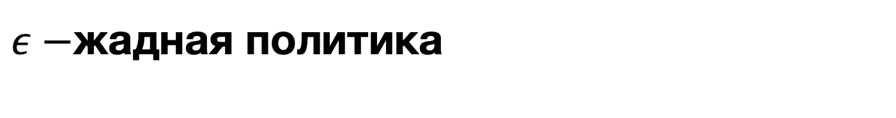
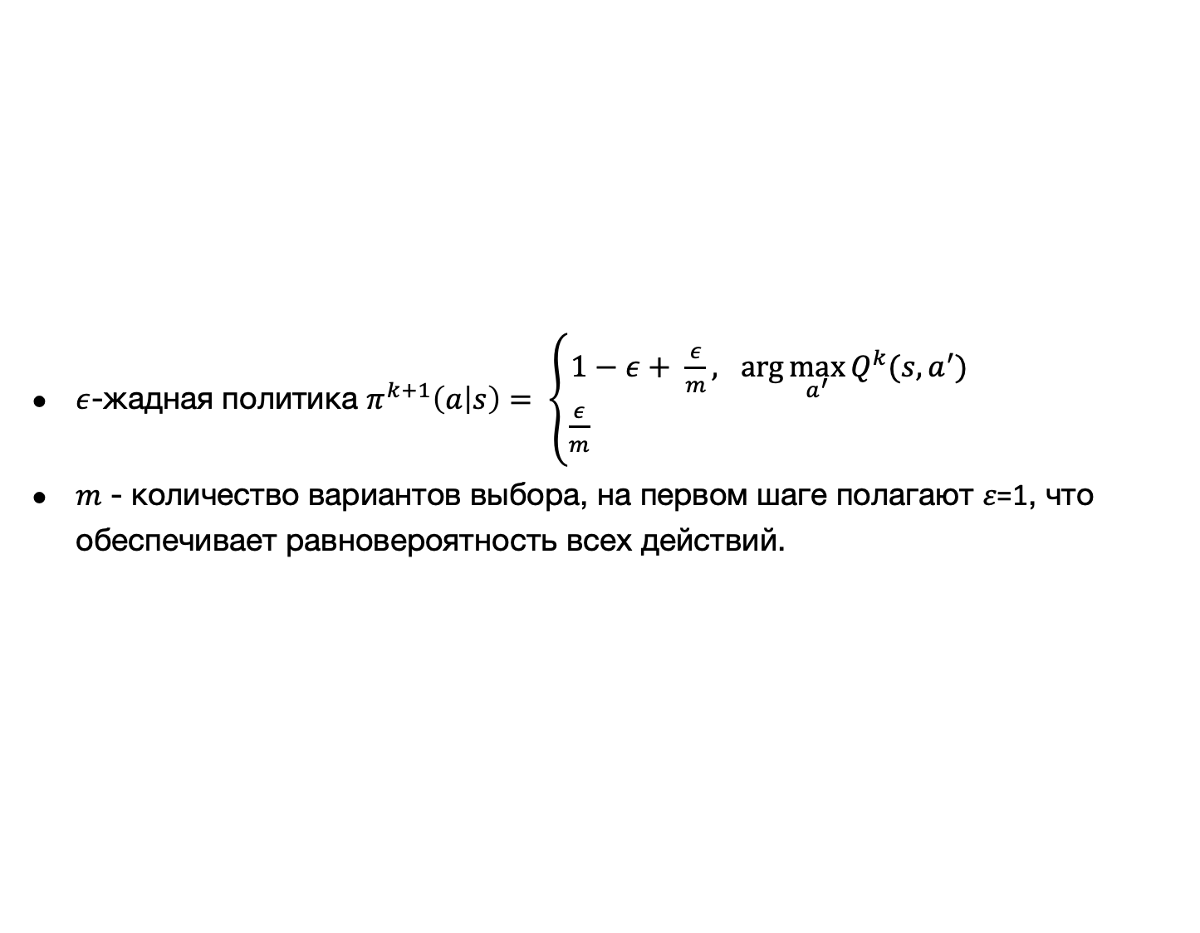
$ε−$жадная политика
$ε$-жадная политика $π^{k+1}\left(a | s\right)= \left\{\begin{matrix}1−ε+ \frac{ε}{m}, arg{\max_{a^{′}}{Q^{k}(s, a^{′})}} \\ \frac{ε}{m} \end{matrix}\right.$
𝑚 - количество вариантов выбора, на первом шаге полагают 𝜀=1, что обеспечивает равновероятность всех действий.

Slide 49
Вопросы?
Ставим “+”,
если вопросы есть
Ставим “–”,
если вопросов нет

Slide 50
SARSA

Slide 51
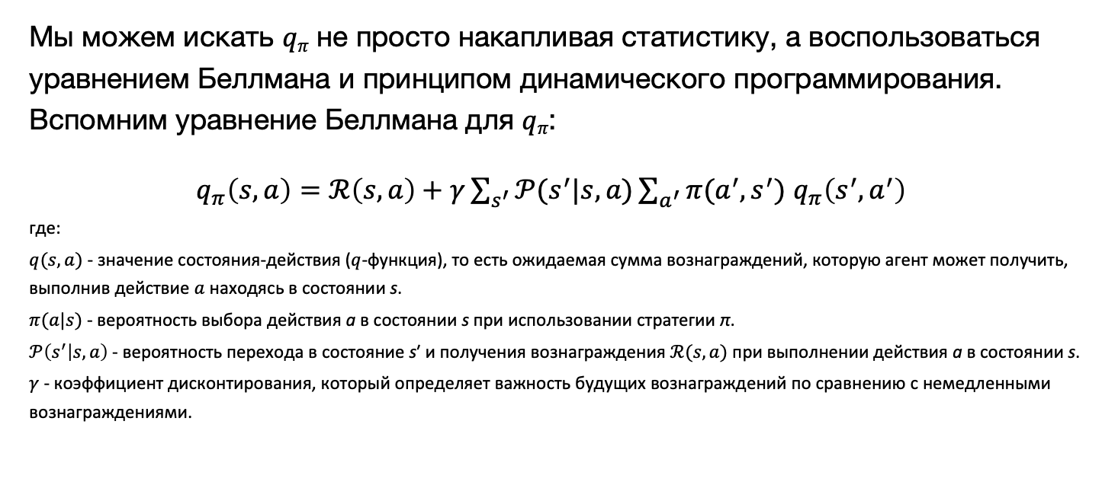
Temporal-Difference policy evaluation
Мы можем искать 𝑞_{𝜋} не просто накапливая статистику, а воспользоваться уравнением Беллмана и принципом динамического программирования. Вспомним уравнение Беллмана для 𝑞_{𝜋}:
$q_{π}\left(s, a\right)=ℛ\left(s, a\right)+γ\sum_{s^{′}}{𝒫(s^{′}|s, a)}\sum_{a^{′}}{π(a^{′},s^{′})}$ $q_{π}\left(s^{′},a^{′}\right)$
где:
$q(s,a)$ - значение состояния-действия ($q$-функция), то есть ожидаемая сумма вознаграждений, которую агент может получить, выполнив действие $a$ находясь в состоянии s.
$π(a|s)$- вероятность выбора действия a в состоянии s при использовании стратегии π.
$𝒫\left(s^{′} | s, a\right)$- вероятность перехода в состояние s′ и получения вознаграждения $ℛ(s, a)$ при выполнении действия a в состоянии s.
$γ$ - коэффициент дисконтирования, который определяет важность будущих вознаграждений по сравнению с немедленными вознаграждениями.

Slide 52
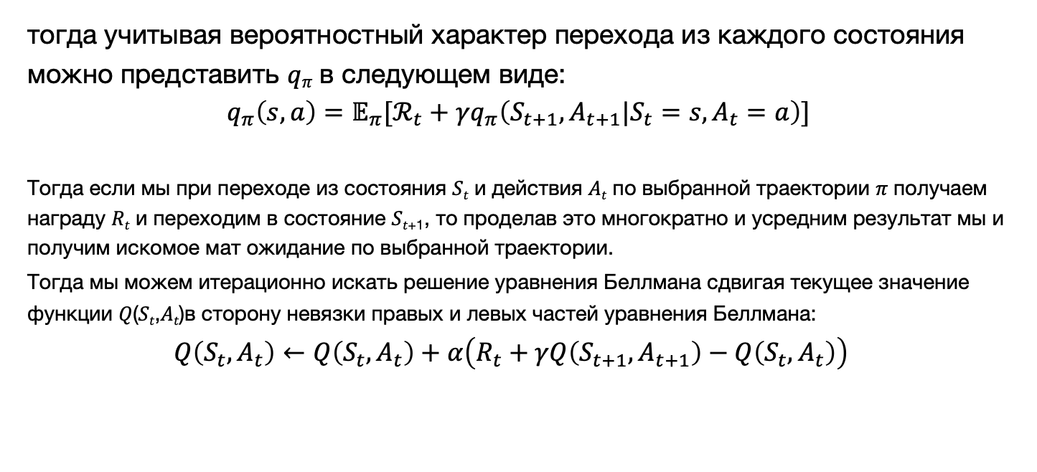
Temporal-Difference
тогда учитывая вероятностный характер перехода из каждого состояния можно представить 𝑞_{𝜋} в следующем виде:
$$q_{π}\left(s, a\right)=𝔼_{π}[ℛ_{t}+γq_{π}\left(S_{t+1},A_{t+1}|S_{t}=s,A_{t}=a\right)]$$
Тогда если мы при переходе из состояния 𝑆_{𝑡} и действия 𝐴_{𝑡} по выбранной траектории 𝜋 получаем награду 𝑅_{𝑡} и переходим в состояние 𝑆_{𝑡+1}, то проделав это многократно и усредним результат мы и получим искомое мат ожидание по выбранной траектории.
Тогда мы можем итерационно искать решение уравнения Беллмана сдвигая текущее значение функции 𝑄(𝑆_{𝑡},𝐴_{𝑡})в сторону невязки правых и левых частей уравнения Беллмана:
$$Q\left(S_{t},A_{t}\right)←Q\left(S_{t},A_{t}\right)+α\left(R_{t}+γQ\left(S_{t+1},A_{t+1}\right)−Q\left(S_{t},A_{t}\right)\right)$$

Slide 53
SARSA
Обратите внимание, что для обновления функции 𝑄(𝑆_{𝑡},𝐴_{𝑡}) необходимо знание ее значения и функции награды на предыдущем и следующем шаге, т.е нет необходимости проходить всю траекторию для обновления функции 𝑄.
Алгоритм называется SARSA по набору параметров, необходимых для обновления функции 𝑄 на следующем шаге (𝑆_{𝑡},𝐴_{𝑡},𝑅_{𝑡},𝑆_{𝑡+1},𝐴_{𝑡+1}).

Slide 54
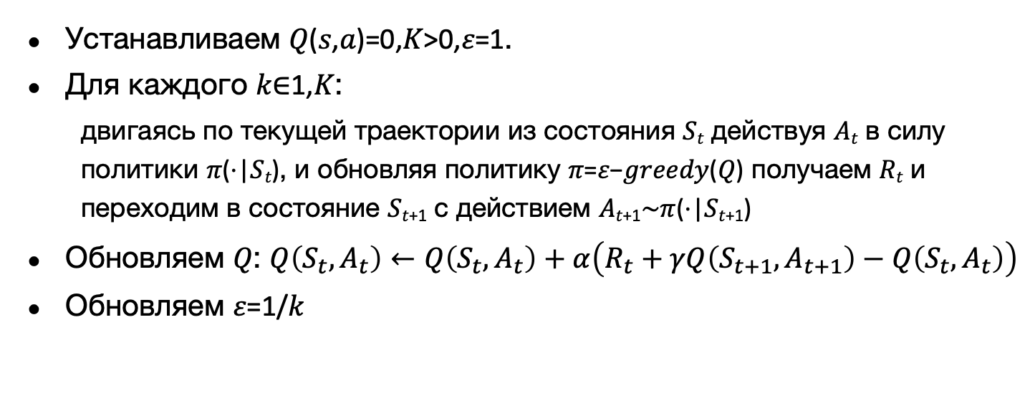
SARSA
Устанавливаем 𝑄(𝑠,𝑎)=0,𝐾>0,𝜀=1.
Для каждого 𝑘∈1,𝐾:
двигаясь по текущей траектории из состояния 𝑆_{𝑡} действуя 𝐴_{𝑡} в силу политики 𝜋(⋅|𝑆_{𝑡}), и обновляя политику 𝜋=𝜀−𝑔𝑟𝑒𝑒𝑑𝑦(𝑄) получаем 𝑅_{𝑡} и переходим в состояние 𝑆_{𝑡+1} c действием 𝐴_{𝑡+1}∼𝜋(⋅|𝑆_{𝑡+1})
Обновляем 𝑄: $Q\left(S_{t},A_{t}\right)←Q\left(S_{t},A_{t}\right)+α\left(R_{t}+γQ\left(S_{t+1},A_{t+1}\right)−Q\left(S_{t},A_{t}\right)\right)$
Обновляем 𝜀=1/𝑘

Slide 55
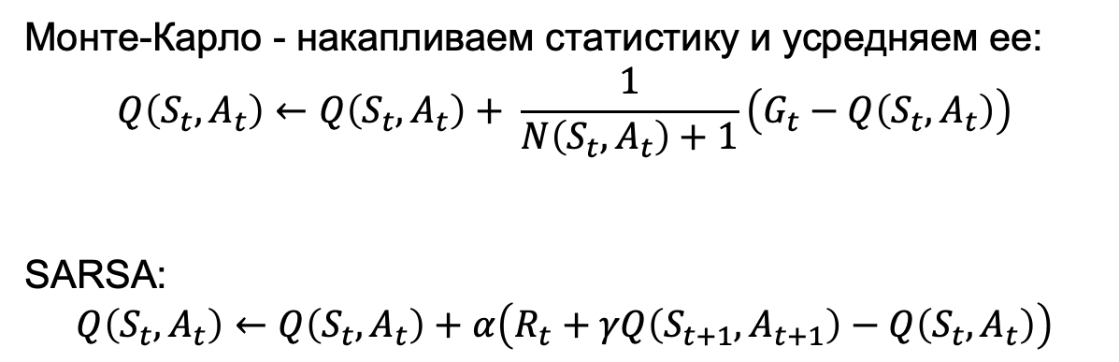
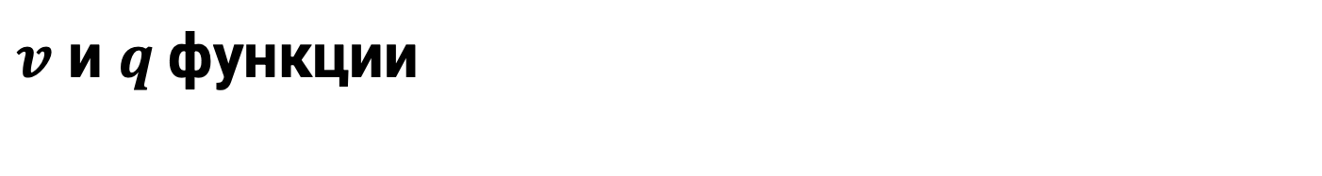
$v$ и $q$функции
Монте-Карло - накапливаем статистику и усредняем ее:
$$Q\left(S_{t},A_{t}\right)←Q\left(S_{t},A_{t}\right)+ \frac{1}{N\left(S_{t},A_{t}\right)+1}\left(G_{t}−Q\left(S_{t},A_{t}\right)\right)$$
SARSA:
$$Q\left(S_{t},A_{t}\right)←Q\left(S_{t},A_{t}\right)+α\left(R_{t}+γQ\left(S_{t+1},A_{t+1}\right)−Q\left(S_{t},A_{t}\right)\right)$$

Slide 56
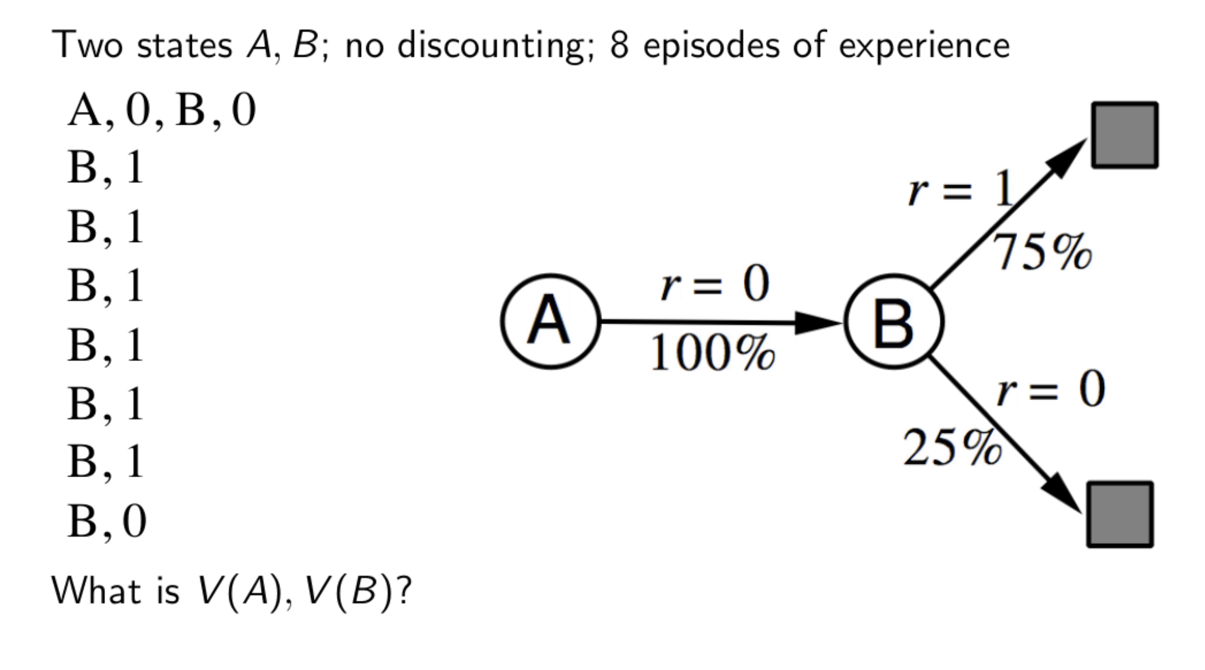
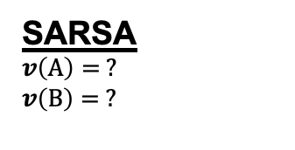
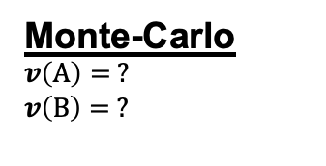
Вопросы для проверки Monte-Carlo vs SARSA
Monte-Carlo
$$v\left(A\right)= ?$$
$$v\left(B\right)= ?$$
SARSA
$$v\left(A\right)= ?$$
$$v\left(B\right)= ?$$

Slide 57
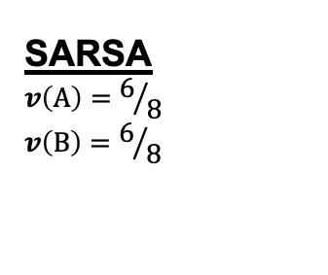
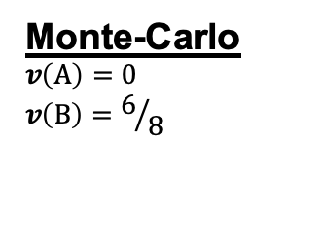
Вопросы для проверки Monte-Carlo vs SARSA
Monte-Carlo
$$v\left(A\right)=0$$
$$v\left(B\right)=6/8$$
SARSA
$$v\left(A\right)=6/8$$
$$v\left(B\right)=6/8$$

Slide 58
Вопросы?
Ставим “+”,
если вопросы есть
Ставим “–”,
если вопросов нет

Slide 59
Q-learning

Slide 60
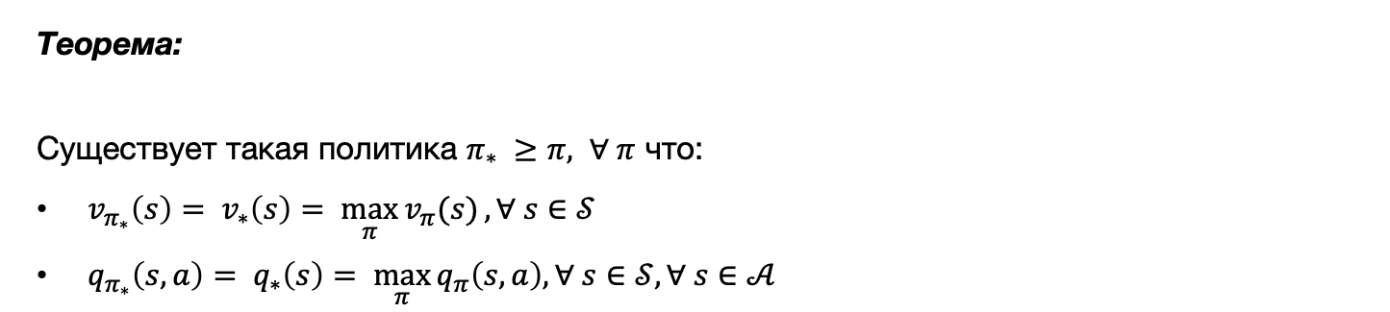
Оптимальная политика
Теорема:
Существует такая политика $π_{∗} ≥π, ∀ π$ что:
$v_{π_{∗}}\left(s\right)= v_{∗}\left(s\right)= \max_{π}{v_{π}(s)}, ∀ s∈𝒮$
$q_{π_{∗}}\left(s, a\right)= q_{∗}\left(s\right)= \max_{π}{q_{π}\left(s, a\right), ∀ s∈𝒮, ∀ s∈𝒜}$
Доказательство:
«Обучение с подкреплением», авторы Саттон Р. С., Барто Э. Дж., MIT Press, 2018, глава 4, раздел 4.2 «Улучшение стратегии», стр. 107-108

Slide 61
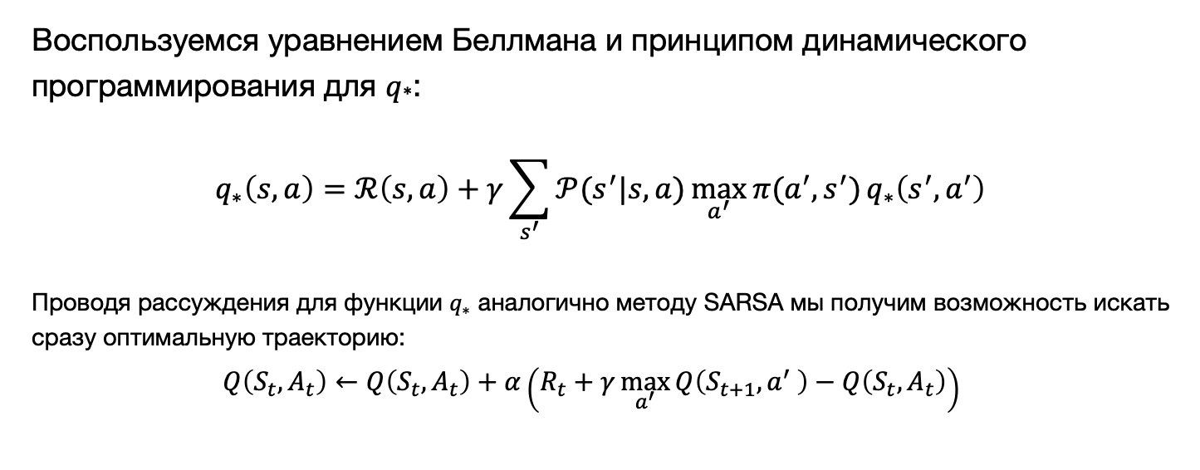
Q-learning
Воспользуемся уравнением Беллмана и принципом динамического программирования для 𝑞*:
$$q_{∗}\left(s, a\right)=ℛ\left(s, a\right)+γ\sum_{s^{′}}{𝒫(s^{′}|s, a)}\max_{a^{′}}{π(a^{′},s^{′})}q_{∗}\left(s^{′},a^{′}\right)$$
Проводя рассуждения для функции $q_{∗}$ аналогично методу SARSA мы получим возможность искать сразу оптимальную траекторию:
$$Q\left(S_{t},A_{t}\right)←Q\left(S_{t},A_{t}\right)+α\left(R_{t}+γ\max_{a^{′}}{Q\left(S_{t+1},a^{′} \right)}−Q\left(S_{t},A_{t}\right)\right)$$

Slide 62
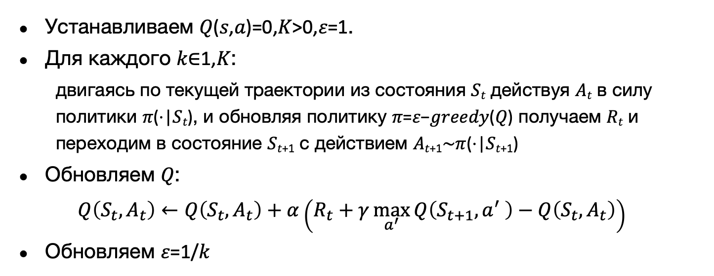
Q-learning
Устанавливаем 𝑄(𝑠,𝑎)=0,𝐾>0,𝜀=1.
Для каждого 𝑘∈1,𝐾:
двигаясь по текущей траектории из cоcтояния 𝑆_{𝑡} действуя 𝐴_{𝑡} в силу политики 𝜋(⋅|𝑆_{𝑡}), и обновляя политику 𝜋=𝜀−𝑔𝑟𝑒𝑒𝑑𝑦(𝑄) получаем 𝑅_{𝑡} и переходим в состояние 𝑆_{𝑡+1} c действием 𝐴_{𝑡+1}∼𝜋(⋅|𝑆_{𝑡+1})
Обновляем 𝑄:
$$Q\left(S_{t},A_{t}\right)←Q\left(S_{t},A_{t}\right)+α\left(R_{t}+γ\max_{a^{′}}{Q\left(S_{t+1},a^{′} \right)}−Q\left(S_{t},A_{t}\right)\right)$$
Обновляем 𝜀=1/𝑘

Slide 63
Сравнение SARSA, Q-learning и Monte-Carlo
SARSA: SARSA является on-policy методом, что означает, что он обновляет оценки Q-функции на основе текущей стратегии. В таких ситуациях, когда у вас есть ограниченное количество итераций или желание сохранить стабильность обучения, SARSA может быть предпочтительным выбором.
Q-learning: Q-learning является off-policy методом, что означает, что он обновляет оценки Q-функции, используя жадную стратегию, но выбирает действия для обучения, исходя из другой стратегии (например, epsilon-жадной стратегии). Если у вас есть информация о наилучшей стратегии или есть возможность исследовать окружение с использованием других стратегий, Q-learning может быть предпочтительным выбором. Когда у вас есть много данных и необходимость обучать на большом объеме информации, Q-learning может быть более эффективным, так как он обновляет Q-функцию в режиме онлайн и может быстрее сходиться.
Monte-Carlo: Метод Monte-Carlo часто используется, когда у вас есть длительные эпизоды и вы не можете себе позволить делать обновления Q-функции на каждом шаге. В этом случае Monte-Carlo может быть более эффективным, так как он обновляет Q-функцию только после завершения эпизода. Если ваша задача связана с оценкой вероятностей или оценкой ценности состояний, метод Monte-Carlo может быть более подходящим, так как он не требует априорной информации о вероятностях переходов и вознаграждениях.

Slide 64
Вопросы?
Ставим “+”,
если вопросы есть
Ставим “–”,
если вопросов нет

Slide 65
Практика

Slide 66
Практика
1. | Алгоритм Кросс-энтропии
2. | Алгоритм Monte-Carlo
3. | Алгоритм SARSA
4. | Алгоритм Q-learning

Slide 67
Вопросы?
Ставим “+”,
если вопросы есть
Ставим “–”,
если вопросов нет

Slide 68
Рефлексия

Slide 69
Цели вебинара
1. | Понять постановку задачи обучения с подкреплением
2. | Узнать про 𝑣-функцию и q-функцию
3. | Понять для чего используется уравнение Беллмана
4. | Понять основные табличные алгоритмы

Slide 70


Рефлексия
С какими впечатлениями уходите с вебинара?
Как будете применять на практике то,
что узнали на вебинаре?

Slide 71
Заполните, пожалуйста,
опрос о занятии
по ссылке в чате

Slide 72
Cледующие вебинары
Спасибо за внимание!
21.12.23 – Обучение моделей на простых игровых сценариях
Игорь Стурейко
Teamlead, главный инженер проекта – НИИгазэкономика
Опыт:
Более 15 лет занимался прикладной математикой и мат моделированием
(Data Scientist) (Python, С++) в НИИ ПАО Газпром
Анализ временных рядов, эволюционное развитие сложных систем
+7 (916) 156-07-82 (whatsapp)
@stureiko (TG)

